Slide 1

Проект
« Физика и сценический фокус»
МКОУ «Табулгинская средняя общеобразовательная школа
им. П.Д.Слюсарева»
Чистоозерного района Новосибирской области
Автор:
учащаяся 9 класса
Швадченко Оксана Сергеевна
Руководитель:
учитель физики
Жарикова Светлана Семеновна

Slide 2
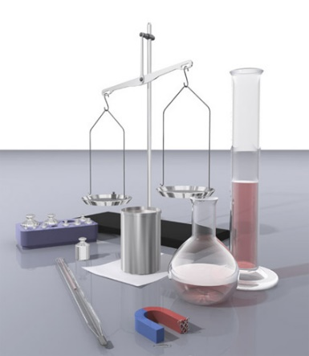
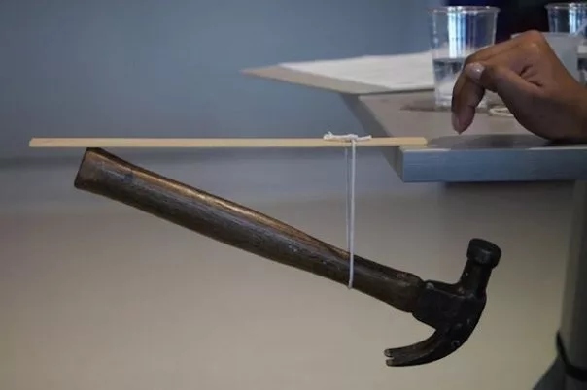
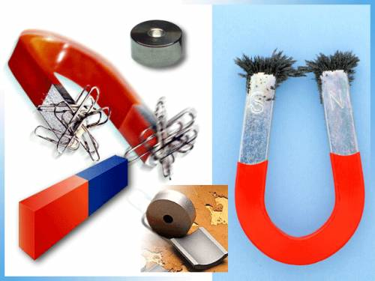
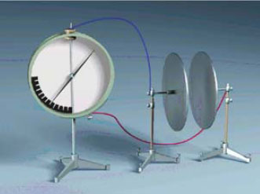
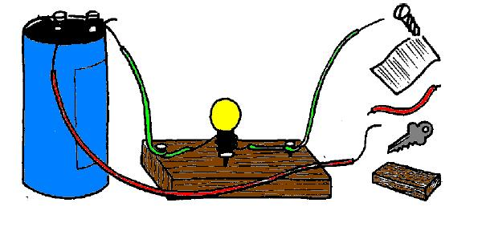
Эпиграф
«Один опыт стоит тысячу слов»
(арабская пословица )

Slide 3
Актуальность и новизна проекта
Фокус-опыт сочетает в себе простоту проведения , доступность в использовании подручных средств . Даёт возможность проведение таких опытов в домашних условиях.
Позволяет лучше усваивать изучаемый материал и стимулирует интерес к изучаемому предмету .
Можно использовать фокус-опыт как наглядность на уроках , а также как номера на внеклассных мероприятиях

Slide 4
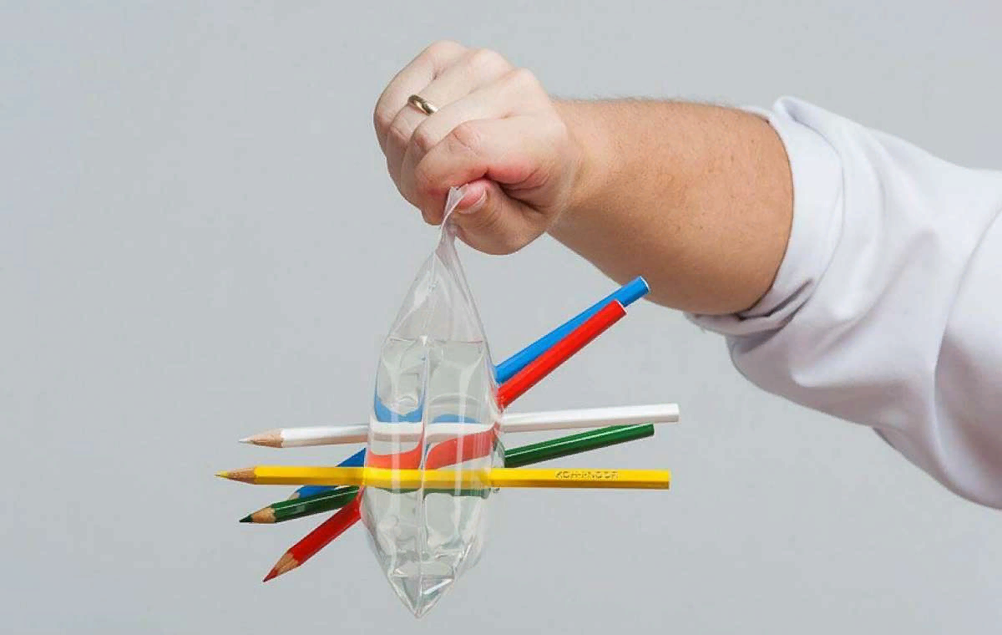
Цель проекта
Проверить на собственном опыте проведение и объяснение фокусов-опытов.

Slide 5
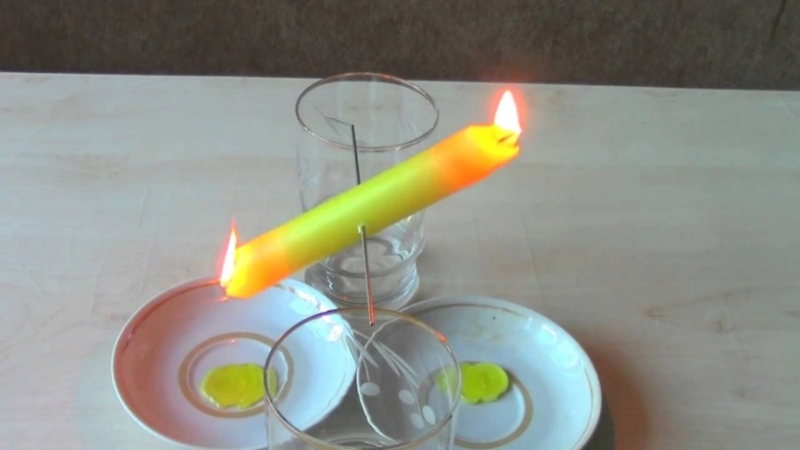
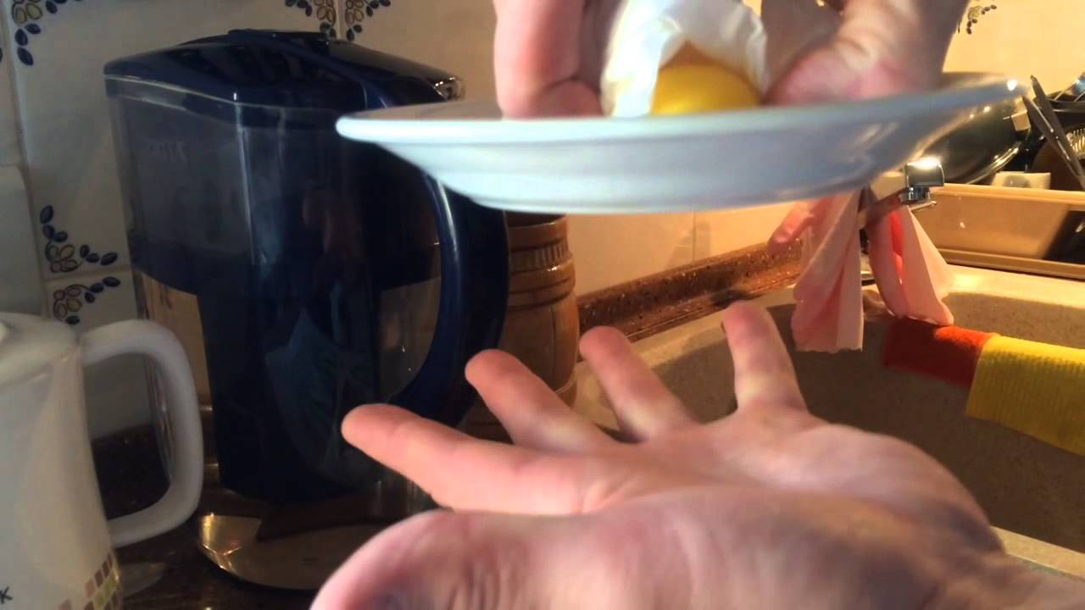
Задачи проекта
Изучить теорию вопроса и его историю.
Провести ряд опытов самостоятельно.
Самостоятельно объяснить их с применением законов физики.

Slide 6

Методы исследования
1.Обзор литературы
2.Обзор по сети Интернет
3.Наблюдение
4.Эксперимент
5. Фотосъемка

Slide 7
  Объект наблюдений: опыты-фокусы
  Предмет исследования: условия проведения фокусов
  Гипотеза: на знании свойств предметов можно показывать удивительные явления

Slide 8
Определение фокуса
Иллюзионное искусство один из видов деятельности человека.
В основном развлекательного характера , и поэтому оно широко представлено на эстраде , в цирке , в варьете , реже в силу своей специфичности в кино и на ТВ

Slide 9
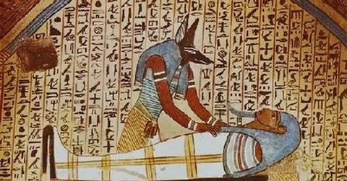
Из истории фокуса
Жрецы Вавилона и Египта создавали огромное количество уникальных трюков с помощью прекрасных знаний математики , физики , астрономии и химии на которые они умело опирались .

Slide 10
Практическая часть
Фокус №1 «Мыльный вулкан»
Фокус №2 «Лавовая лампа»
Фокус №3 «Насос из свечи»
Фокус №4 «Поднятие стула вантузом»
Фокус№5 «Яйцо , входящее в бутылку»
Фокус№6 «Стакан и бумага»

Slide 11
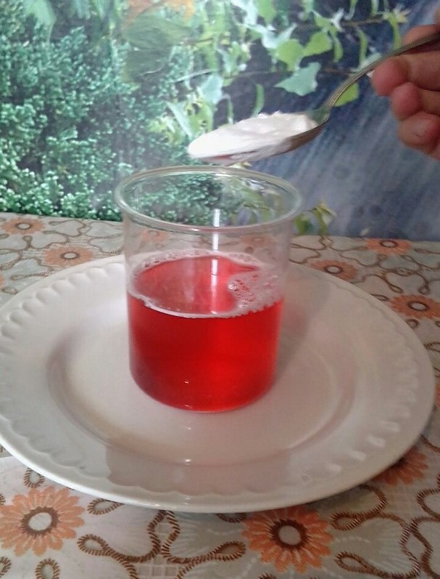
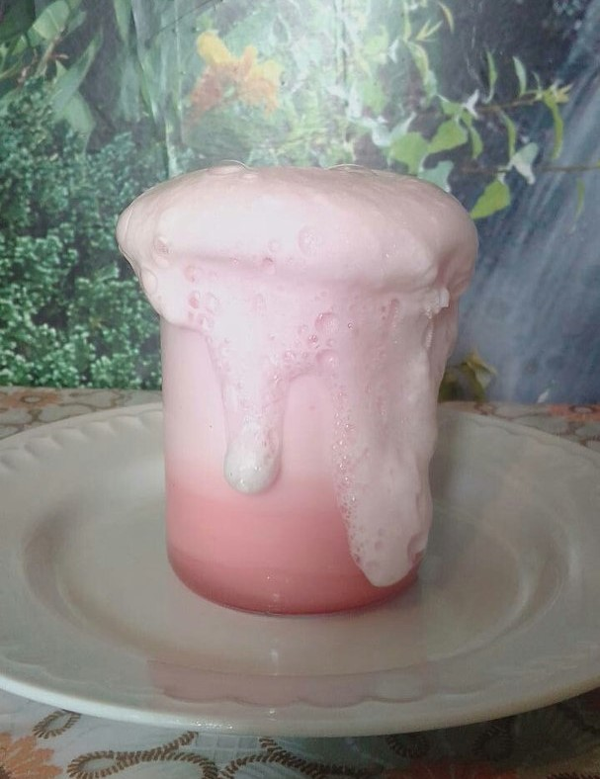
Фокус №1
«Мыльный вулкан»

Slide 12
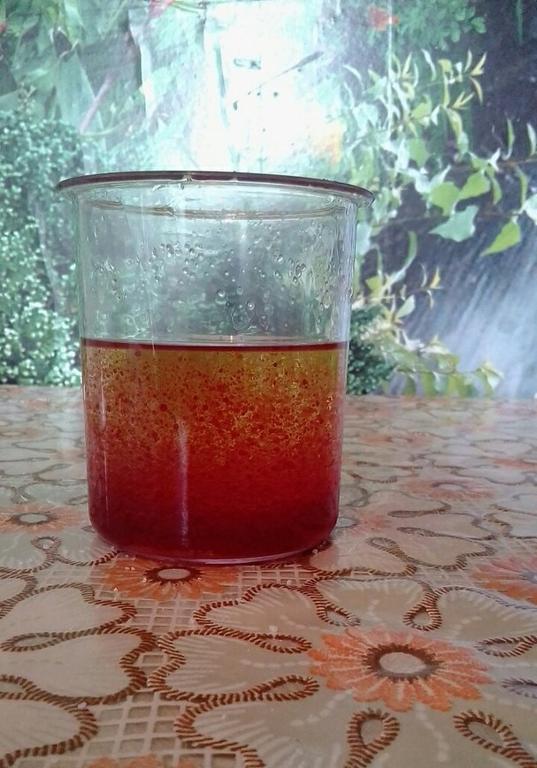
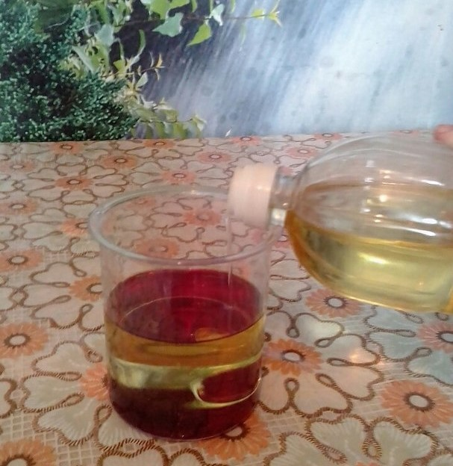
Фокус №2
«Лавовая лампа»

Slide 13
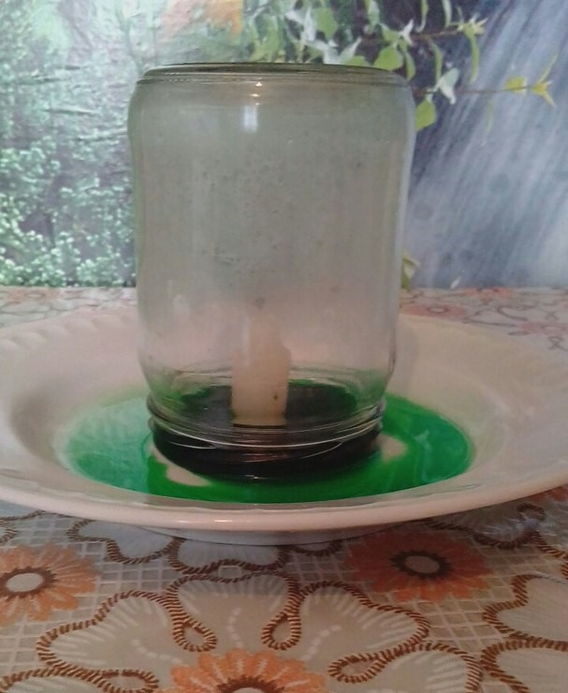
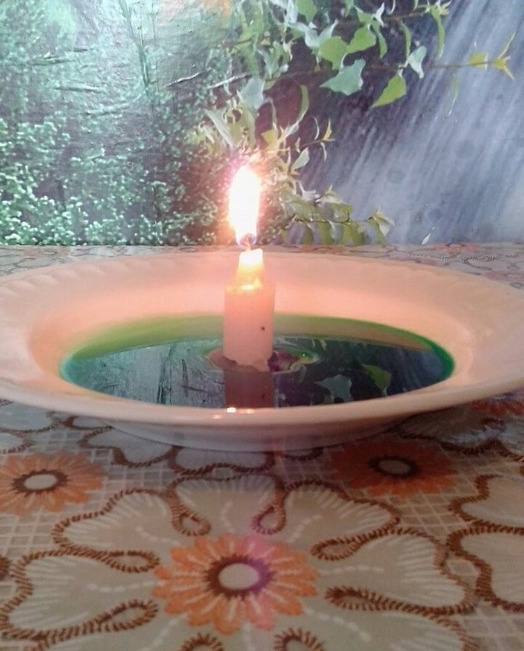
Фокус №3
«Насос из свечи»

Slide 14
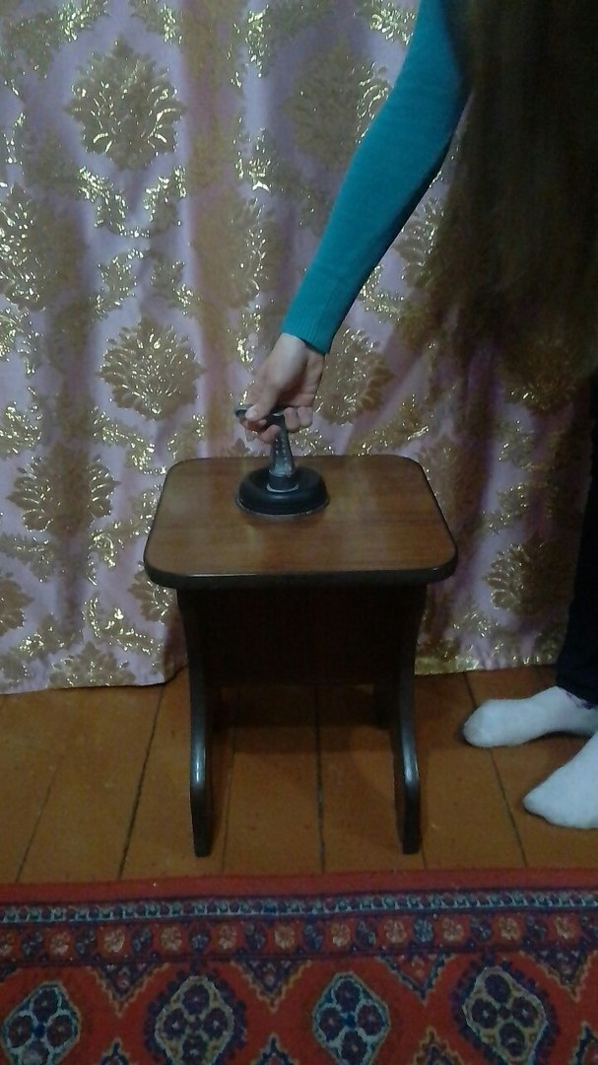
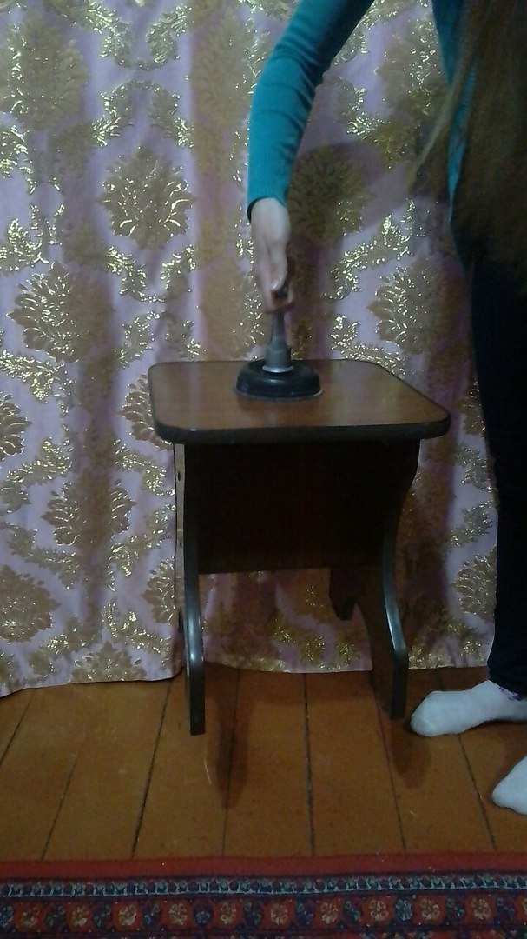
Фокус №4
«Поднятие стула вантузом»

Slide 15
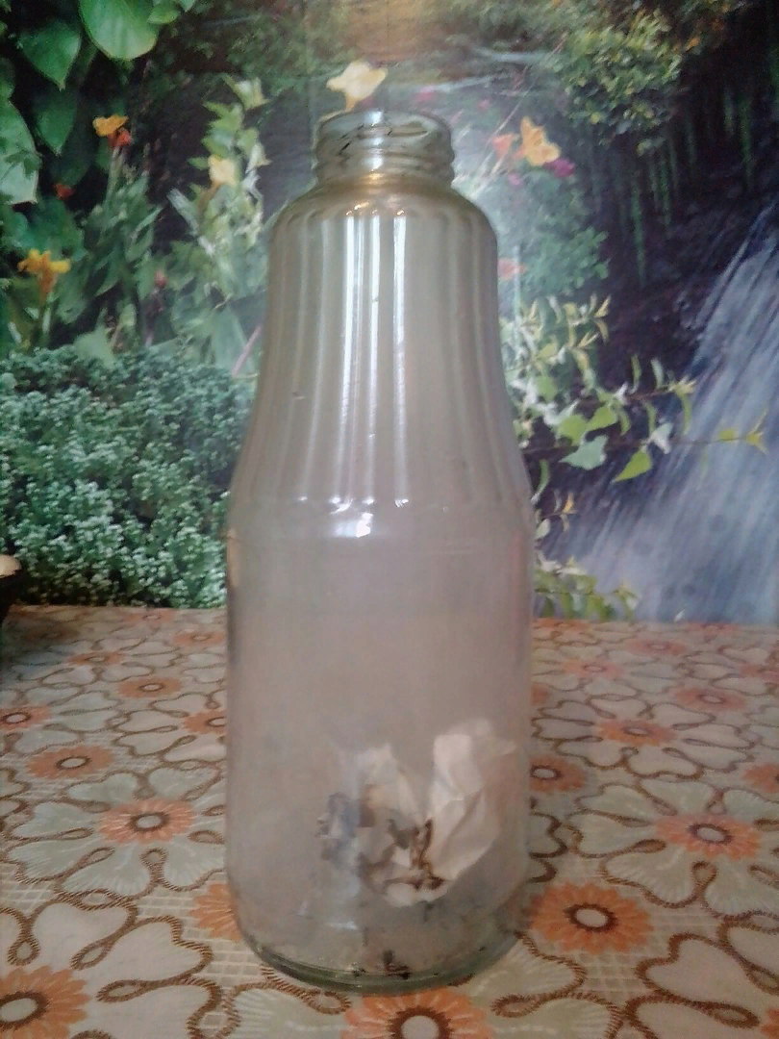
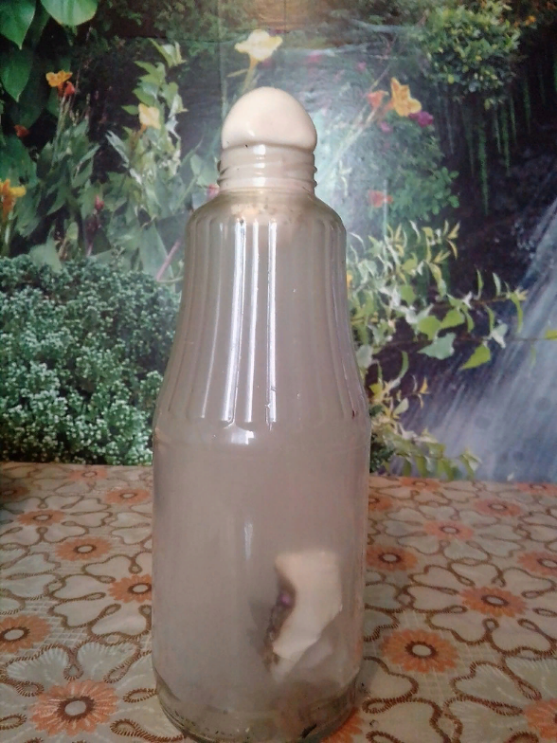
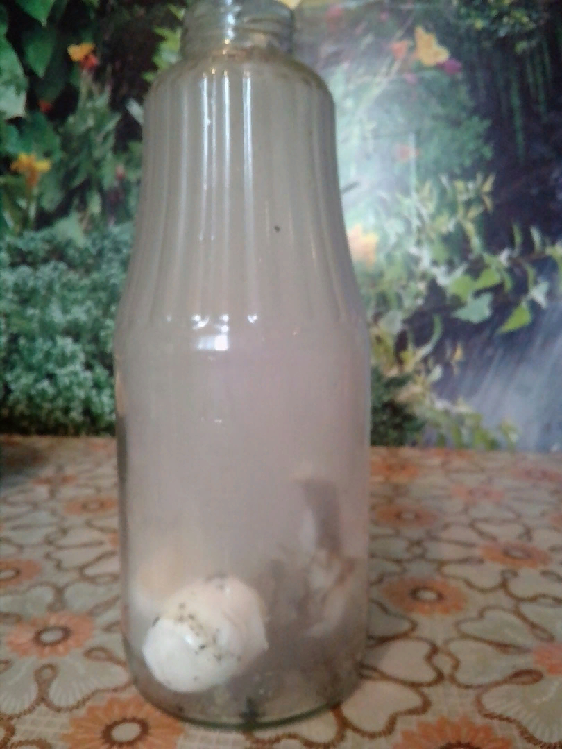
Фокус№5
«Яйцо , входящее в бутылку»

Slide 16
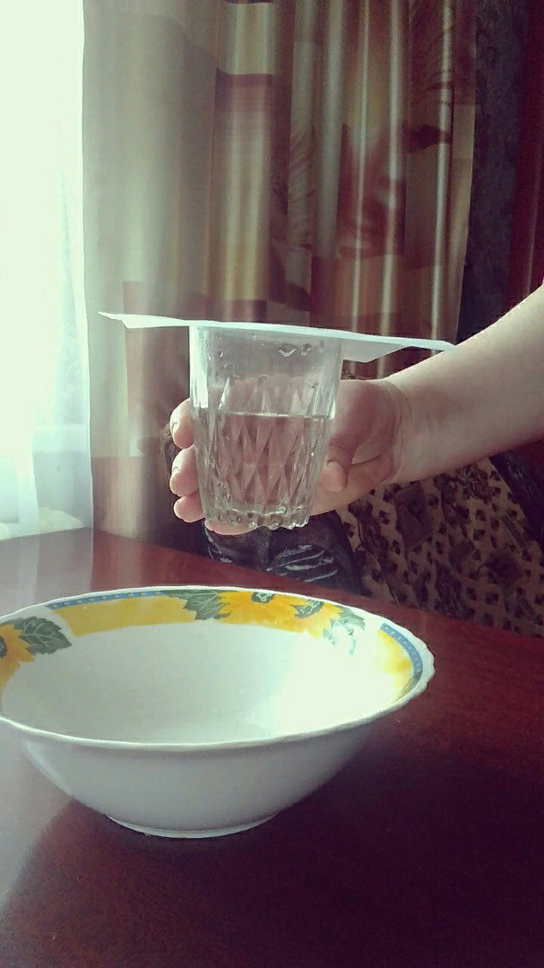
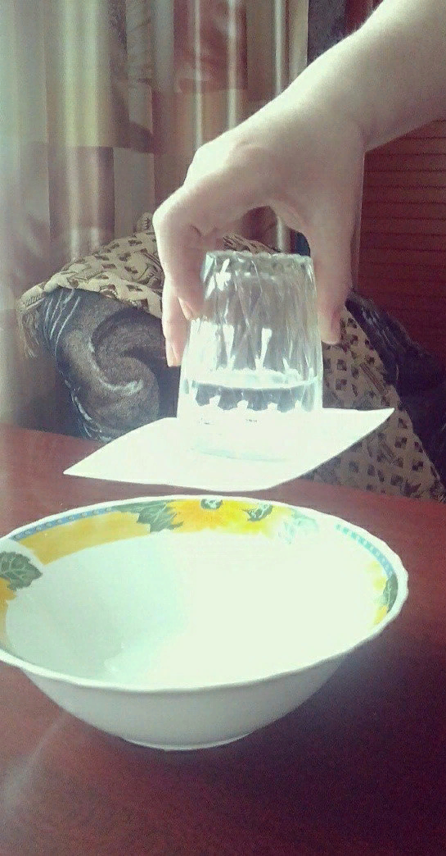
Фокус№6
«Стакан и бумага»

Slide 17
Выводы
  1.В различных источниках информации можно найти и самим придумать много занимательных физических опытов, выполняемых с помощью подручного оборудования.
  2.Занимательные опыты-фокусы и самодельные физические приборы увеличивают спектр демонстраций физических явлений.
  3.Занимательные опыты -фокусы позволяют проверить законы физики и теоретические гипотезы, имеющие принципиальное значение для науки.

Slide 18
Заключение
Узнали, что искусство фокусов – это одно из самых древних видов искусств, ему более пяти тысяч лет. Поняла, что главный секрет фокусов заключается не в волшебстве и магии, а в умении фокусника использовать законы физики и уметь показать фокус так, чтобы его секретная сторона была вне видна зрителю. Таким образом, сумела достичь цели нашего исследования и смогла раскрыть тайну фокусов. Выдвинутая гипотеза подтвердилась.

Slide 19
Спасибо за внимание!

Slide 20
Источники
1.Ф.В. Рабиза «Забавная физика», Москва, 2000г.
2.Я.И. Перельман «Занимательные задачи и опыты», Москва, 1972г.

